Slide 1
SAVCI - charakteristika

Slide 2
rozmanitá třída obratlovců

Slide 3
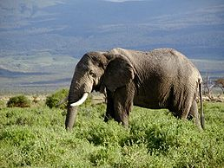
Velikost
→ nejmenší
Bělozubka nejmenší
Slon africký
největší
Plejtvák obrovský

Slide 4
Savci = vývojově nejpokročilejší obratlovci
→ stálá tělesná teplota (mezi 36 °C až 40 °C)
→ srst (u některých jen u mláďat)
→ nejdokonalejší nervová soustava
→ vývoj zárodku uvnitř matky
→ sání výživného mateřského mléka (název)
→ bránice rozděluje tělní dutinu na břišní a hrudní dutinu

Slide 5
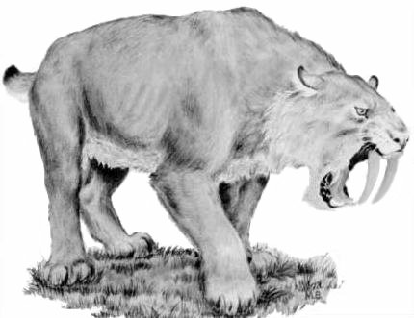
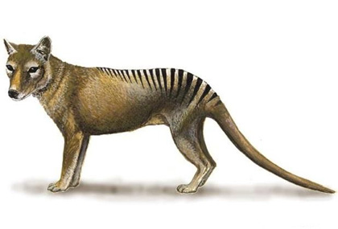
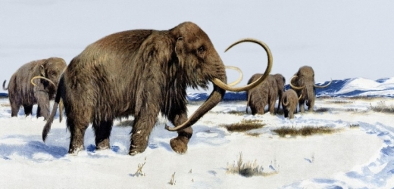
VÝSKYT
vývoj z plazů
vrchol v třetihorách
řada z různých důvodů vyhynula

Slide 6
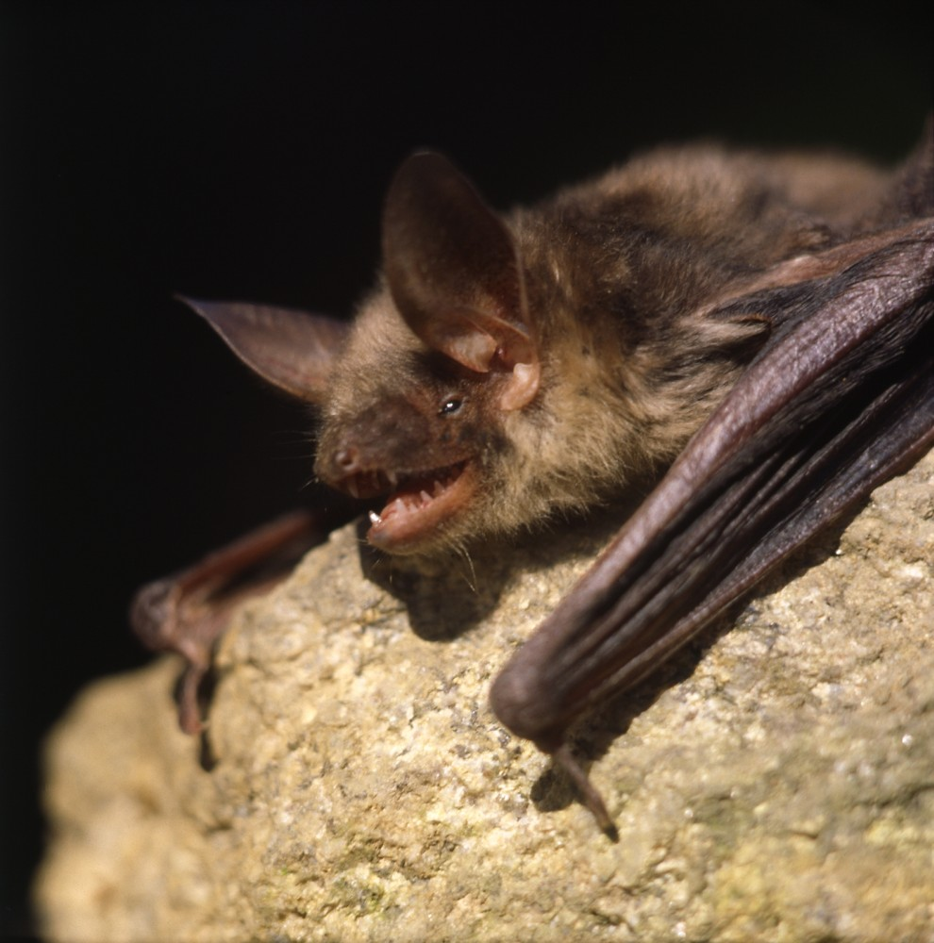
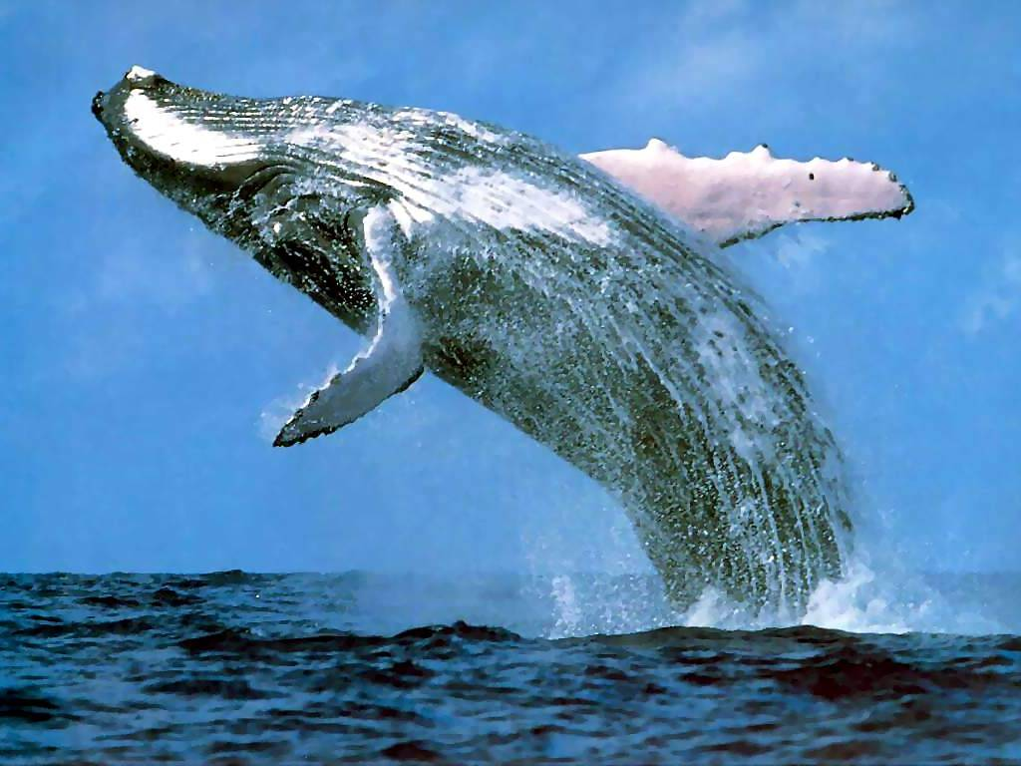
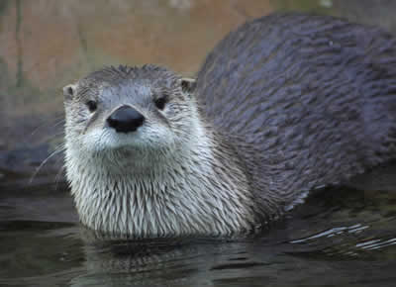
Životní prostředí
původně všichni na souši
druhotně ve sladké či slané vodě a ve vzduchu

Slide 7
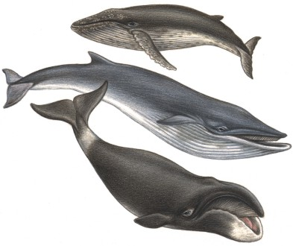
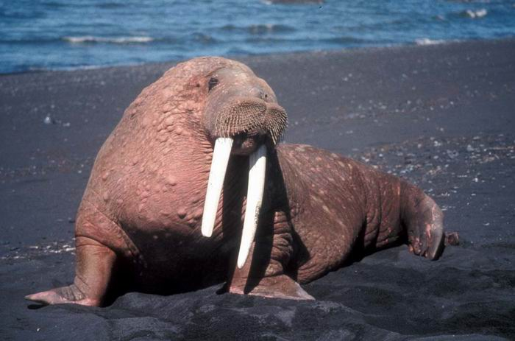
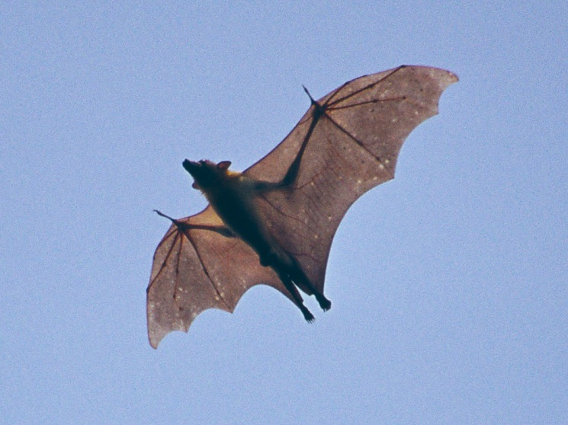
Stavba těla
hlava + krk + trup + ocas + 4 končetiny
končetiny různě pozměněny
→ přizpůsobení způsobu života

Slide 8
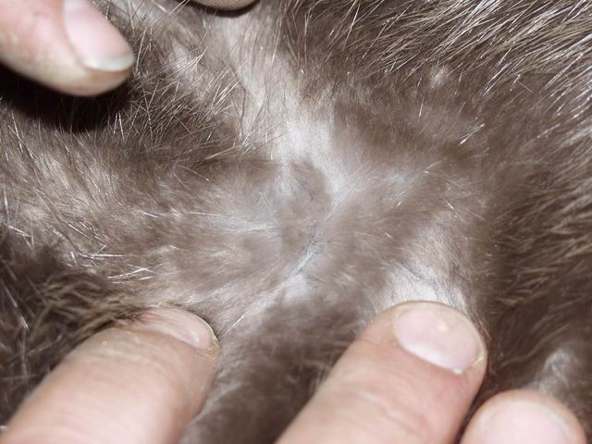
Srst
podsada = krátké měkké husté chlupy
pesíky = delší, tužší chlupy
součástí hmatové chlupy, vousy, oční brvy, žíně
línání = výměna srsti
zvláštnosti: např. bobr a vydra vodotěsná, u velryb chybí

Slide 9
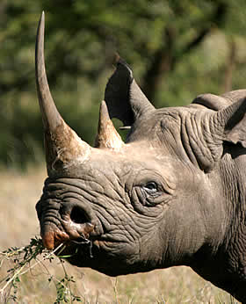
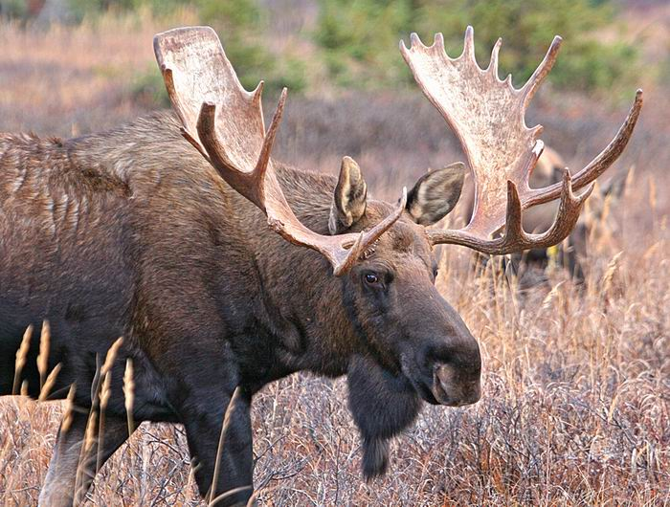
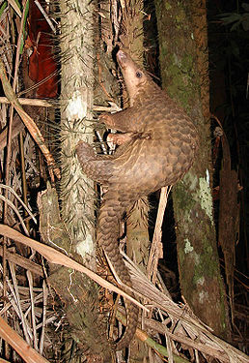
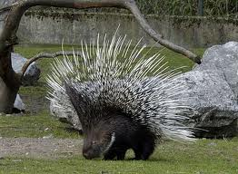
Kůže
velké množství specializovaných žláz – potní, mazové, pachové, mléčné
drápy, nehty, kopyta, rohy, krunýře, ostny, …

Slide 10
Orgánové soustavy
zdokonalení všech
DS: plíce u všech !!!
CS: dokonalé čtyřdílné srdce, cévy
VS: párové ledviny
TS: různé přizpůsobení k druhu potravy
NS: pětidílný mozek, mícha, nervy, smyslové orgány
RS: oddělené pohlaví, vnitřní oplození, vývin zárodku uvnitř matky (výjimky)

Slide 11
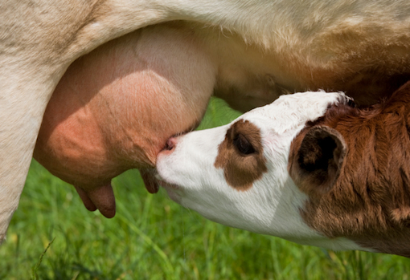
Vývin nového jedince
vývin zárodku uvnitř samice v děloze
výživa zárodku prostřednictvím placenty (plodového lůžka)
různě dlouho - vačice 14 dnů, slon 21-23 měsíců
naprostá většina savců rodí živá mláďata (dvě výjimky)
po narození sání mateřského mléka

Slide 12
Otázky a úkoly
Které druhy savců nerodí živá mláďata?
Kolikrát je největší savec těžší než nejmenší?
Který savec je na světě nejpočetnější?
Který savec je ve znaku světové organizace na ochranu zvířat?

